Slide 1
মাল্টিমিডিয়া ক্লাশে সবাইকে স্বাগতম

Slide 2
পরিচিতি
মোঃ মাহবুবুর রহমান
সহকারি শিক্ষক ( আই সি টি )
রায়চাঁদ উদয় চন্দ্র মাধ্যমিক বিদ্যালয়
রায়চাঁদ, লালমোহন, ভোলা।
মোবাঃ ০১৭১৮-৩৬২৬৬৭
Email: rhamanmahbobor@yahoo.com
শ্রেণী: নবম ও দশম
বিষয়: ভূগোল ও পরিবেশ
অধ্যায়: চতুর্থ
নবম শ্রেণী
সময়: ৫০ মিনিট।

Slide 3
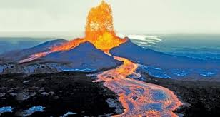
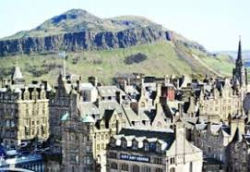
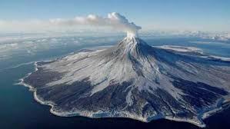
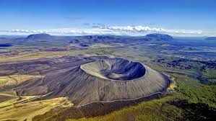
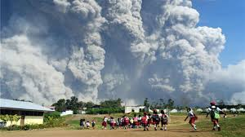
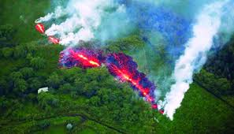

Slide 4
আগ্নেয়গিরি (VOLCANO)

Slide 5
চলো এবার একটি ভিডি ও দেখি

Slide 6
আগ্নেয়গিরি

Slide 7
শিখনফল…………..
ক) জ্বালা মুখ দিয়ে নির্গত গলিত পদার্থকে কি বলে তা বলতে পারবে।
খ) আগ্নেয়গিরি কি তা ব্যাখ্যা করতে পারবে।
গ) অগ্ন্যুতপাতের ভিক্তিতে আগ্নেয়গিরিকে প্রধানত কয়ভাগে ভাগ করা যায়
এবং তা বর্ণনা করতে পারবে।
ঘ) অগ্ন্যুতপাতের কারণ ও ফলাফল বিশ্লেষণ করতে পারবে।

Slide 8
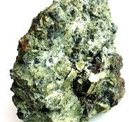
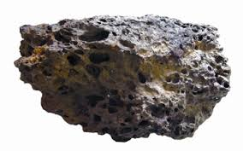
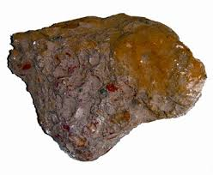
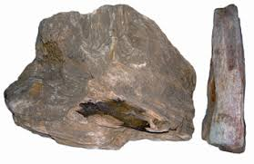
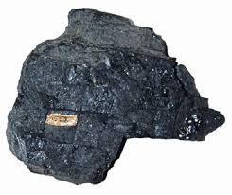

Slide 9
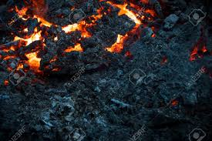
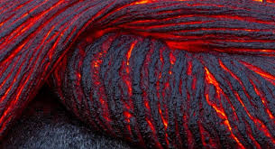
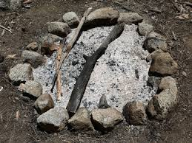
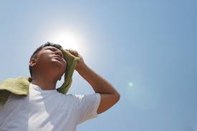

Slide 10
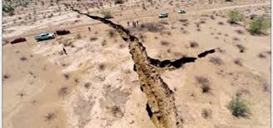
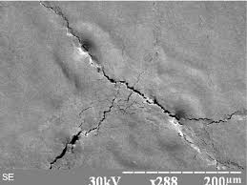
ভূপৃষ্টের ফাটল সৃষ্টি

Slide 11
একক কাজ
ক) আগ্নেয়গিরি বলতে কি বুঝ?
খ) অগ্ন্যুতপাতের ভিক্তিতে আগ্নেয়গিরিকে প্রধানত কয়ভাগে ভাগ করা যায়
তা বর্ণনা কর।

Slide 12
দলীয় কাজ
ক) জ্বালা মুখ দিয়ে নির্গত গলিত পদার্থকে কি বলে ?
খ) আগ্নেয়গিরি কি তা ব্যাখ্যা কর।
গ) অগ্ন্যুতপাতের কারণ ও ফলাফল বিশ্লেষণ কর।

Slide 13
মূল্যায়ন
১ । অগ্ন্যুতপাতের ভিক্তিতে আগ্নেয়গিরিকে প্রধানত কয়ভাগে ভাগ করা যায়?
দুই ভাগে তিন ভাগে চার ভাগে পাঁচ ভাগে
ক)
খ)
গ)
ঘ)
২ । জ্বালামূখ দিয়ে নির্গত গলিত পদার্থকে কি বলে ?
জাভা লাভা লভি লাবা
ক)
খ)
গ)
ঘ)

Slide 14
মূল্যায়ন
৩ । যে সব আগ্নেয়গিরির অগ্ন্যুতপাত এখনো বন্ধ হয়নি?
মৃত আগ্নেয়গিরি সক্রিয় আগ্নেয়গিরি সুপ্ত আগ্নেয়গিরি
ক)
খ)
গ)
৪ । জাপানের মাওনাকেয়া কোন ধরনের আগ্নেয়গিরি ?
মৃত আগ্নেয়গিরি সক্রিয় আগ্নেয়গিরি সুপ্ত আগ্নেয়গিরি
ক)
খ)
গ)

Slide 15
বাড়ির কাজ
অগ্ন্যুতপাতের কারণ ও ফলাফল খাতায় লিখে আনবে

Slide 16
ধন্যবাদ

